Slide 1
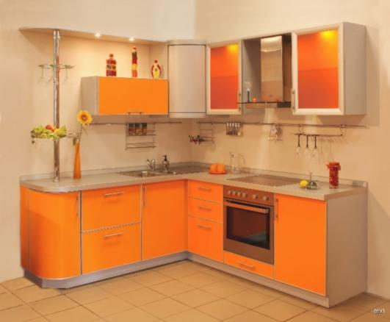
Интерьер и планировка кухни
Учитель технологии:
Красильникова Н.А.

Slide 2
Цель урока - организовать деятельность обучающихся по формированию умений планирования интерьера кухни; научить применять знания на практике.
Задачи:
Раскрыть понятия «интерьер», «планировка»,
«рабочий треугольник».
Ознакомить с требованиями к интерьеру.
Ознакомить с оборудованием кухни, её функциональными зонами, типами планировки кухни.
Дать представления о цветовом решении кухни, использовании современных материалов в её отделке, о декоративной отделке кухни.
Обучить выполнению эскизов кухни.

Slide 3
Интерьер - от французского слова, в переводе обозначает «внутренний». Это художественное оформление помещения, его внутреннее устройство и убранство.
Кухня- помещение, которое используют
для хранения и обработки продуктов, приготовления и приёма пищи.

Slide 4
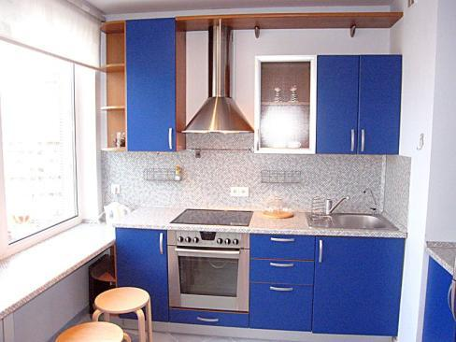
Планировка - это размещение мебели и кухонного оборудования в помещении, в зависимости от его размера и формы.

Slide 5
Требования к интерьеру кухни
Эргономические
Оборудование кухни должно занимать как можно меньше места, чтобы создавать комфортные условия пребывания на кухне. Это позволит свободно передвигаться по кухне и увеличить используемое пространство.
Освещение кухни должно быть достаточным
для выполнения различных работ. Желательно оборудовать зону приготовления пищи дополни - тельным источником света. Предпочтительнее использовать лампы теплого желтого цвета, так как лампы дневного света (белый, голубой) оттеняют продукты, изменяя их естественный цвет и вид.

Slide 6
Эстетические - потолок, стены и пол должны гармонично сочетаться с цветом мебели и оборудования. Для кухни подойдет сочетание мягких, теплых тонов с яркими, насыщенными красками, причем последние не должны преобладать.
Гигиенические - помещение и воздух в кухне должны быть всегда чистыми. Для этого помещение оборудуют вентиляцией, воздухоочистителем, украшают комнатными растениями, проводят регулярную уборку.

Slide 7
Рабочий треугольник
Рабочая зона – это условное «сердце» кухни. На этой площади располагаются столы для приготовления пищи, холодильник, плита и раковина. Специалисты советуют плиту и раковину разбивать разделочным столом – такое соседство наиболее оптимально.
Комфортная площадь рабочего треугольника, должна быть не менее 4 и не более 7 м²– это наиболее комфортный масштаб, преодоление которого не будет утомлять хозяйку.

Slide 8
Виды планировки кухни
В зависимости от назначения, оборудования и
использования различают: рабочие кухни ,
кухни-столовые , кухни-гостиные, а в некоторых
типах жилых домов — кухни-ниши, которые
являются частью комнаты.
Существуют следующие виды планировки кухни: однорядная, двухрядная (параллельная),
Г-образная, П- образная и кухня-остров.
Выбор планировки определяется формой кухни, ее размерами, а также расположением в
помещении окон и дверей.

Slide 9
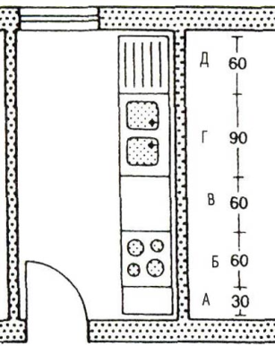
Кухня в один ряд
Однорядная схема размещения оборудования рекомендуется при расположении кухни в узких (шириной не менее 1,9 м) вытянутых помещениях, где окна находятся в торцевых стенах. В этом случае около одной продольной стены располагается рабочая зона.
Основным преимуществом такой планировки является то, что основное оборудова -ние располагается очень компактно вдоль одной стенки

Slide 10
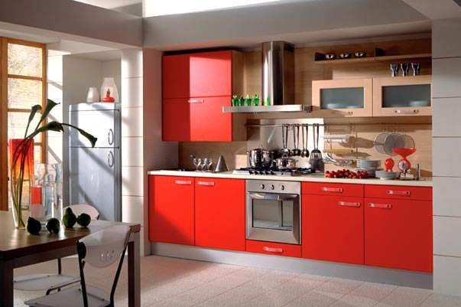
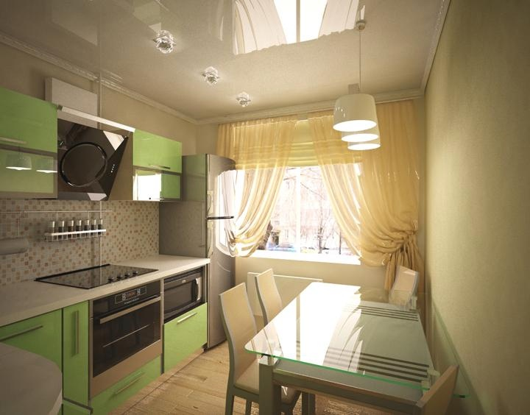
Так, для небольшого помещения подойдет линейная композиция. При этом холодильник лучше всего вписать в угол на противоположной стороне.

Slide 11
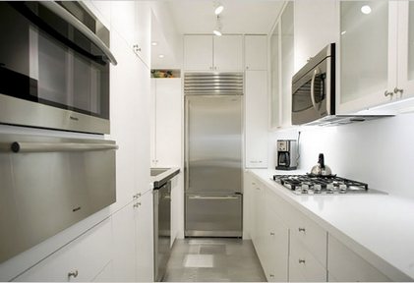
Кухня в два ряда
Двухрядная планировка применима в помещениях шириной не менее 2,3 м, которые имеют форму удлиненного прямоугольника и у которых длина продольной стены недостаточна для размещения оборудования в один ряд. Как правило, такая планировка проста и удобна. На одной стороне наиболее оптимальным вариантом будет установка мойки и плиты, а на другой – холодильника и шкафа для посуды. Возможен и другой вариант планировки: с одной стороны холодильник, мойка и стол-шкаф для подготовки продуктов, а с другой – плита и стол для подготовки блюд.

Slide 12
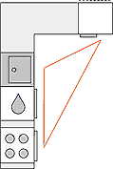
Г - планировка
Г- образная планировка наиболее удобна в небольших помещениях, форма которых приближается к квадрату, особенно при размещении в кухне обеденного стола. Эту планировку можно применять и в небольших узких помещениях.
Г-образная схема удобна и рациональна. Она обеспечивает хорошее деление кухни на рабочую и столовую зоны.

Slide 13
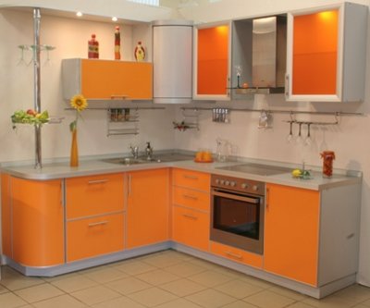
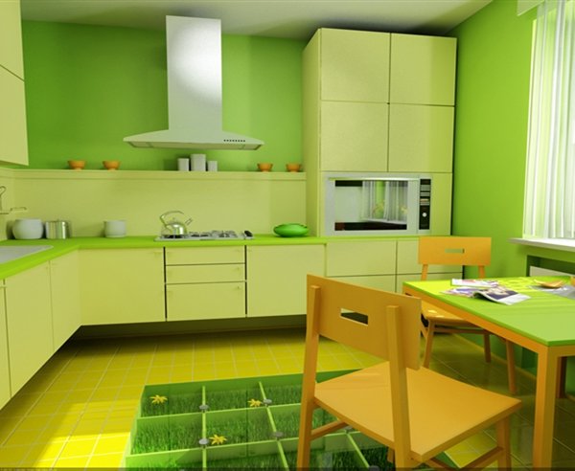

Slide 14
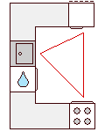
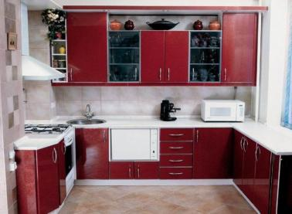
П - планировка
П-образная планировка выгодна в кухнях с окном в продольной стене. Она является наиболее удобной, так как оборудование устанавливается вдоль трех свободных стен кухни.
П-образная планировка обеспечивает расположение оборудования в непрерывную линию независимо от размеров помещения, а также позволяет экономно использовать не только площадь кухни, но и угловые элементы мебели и оборудования.

Slide 15
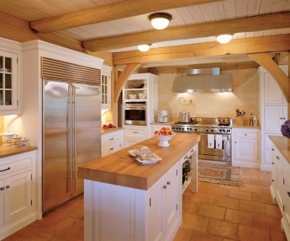
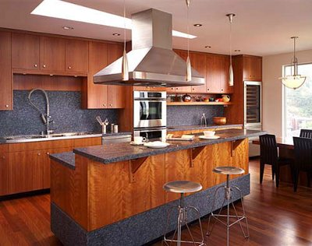
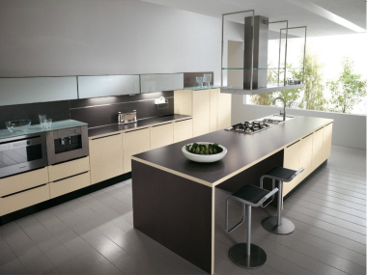
Немало возможностей таит в себе "островная" кухня - комбинированный вариант построения любого типа кухни с дополнительным, отдельно стоящим блоком.

Slide 16
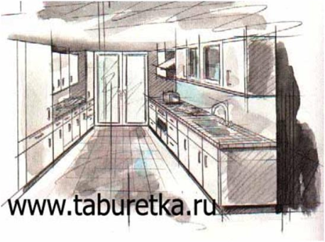
Практическая работа
1. Выполни один из вариантов планировки кухни.
(учебник стр. 19)
2. Подбери цветовую гамму интерьера, виды
оборудования, размещение света.
3. Опиши приемы украшения интерьера своей кухни.

Slide 17
Используемая литература
1. Технология. Технологии ведения дома: 5 класс/
Н.В. Синица, В.Д. Симоненко. – М. :Вентана-Граф,2012г.
2. Технология. Технологии ведения дома : 5 класс: методическое пособие/ Н.В. Синица. – М.: Вентана-Граф, 2013 г.
3. Стихи о кухне. http://www.kuharka.ru/talk/noeat/anekdots/6656.html
4. Интерьер кухни, фотографии.
http://www.chaoslend.ru/design/kitchen.html

